Slide 1
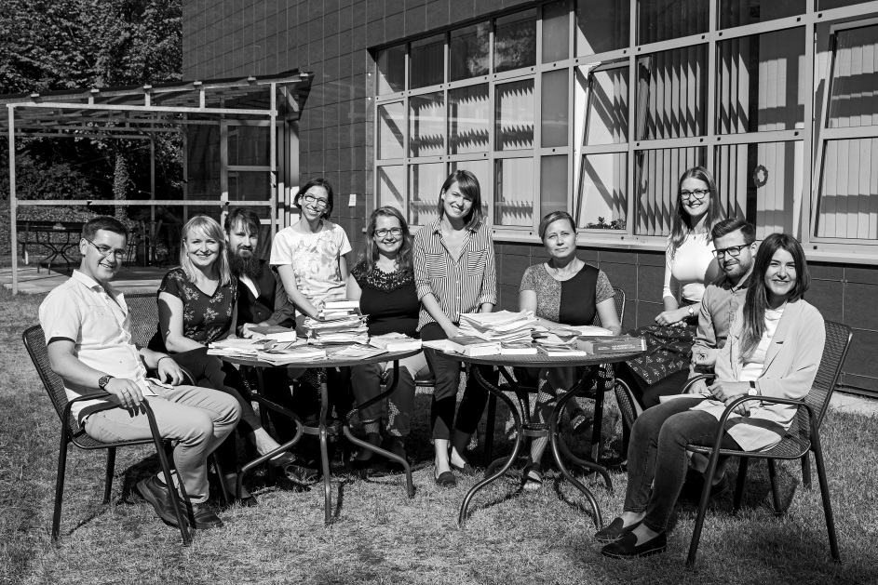
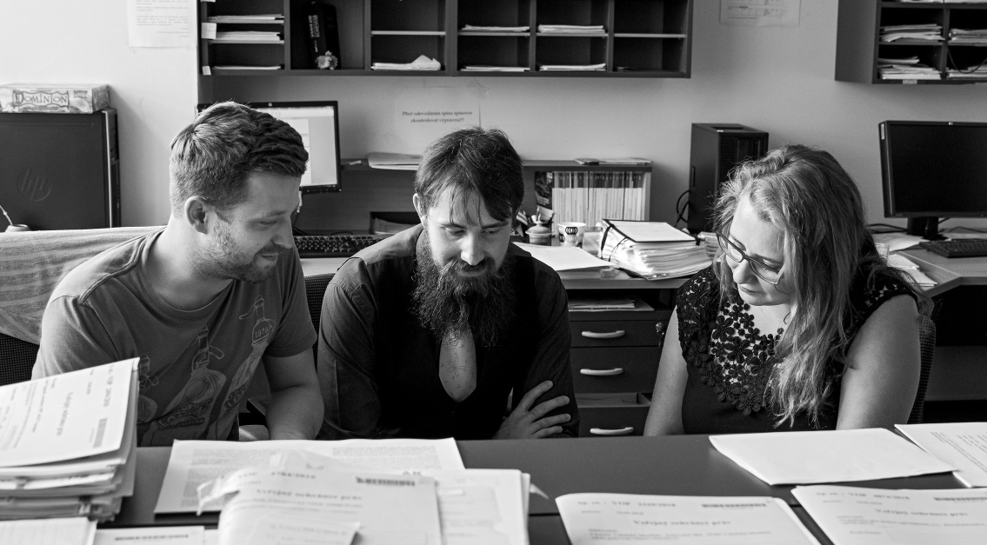
Místní poplatek za komunální odpad a cizinci
Mgr. Ing. Radka Malinová
2019

Slide 2
Obsah příspěvku
Přístup obecních úřadů do evidencí potřebných pro správu místních poplatků
Cizinci jako poplatníci místního poplatku za komunální odpad (§ 10b odst. 1 zákona o místních poplatcích)
Děti narozené v cizině českým občanům - problémy související s „odloženou“ žádostí o zaevidování do zvláštní matriky (děti s dvojím státním občanstvím)

Slide 3
1.
Přístup obecních úřadů do evidencí potřebných pro správu místních poplatků

Slide 4
Přístup obecních úřadů do evidencí I.
Zákonný podklad - § 16 zákona o místních poplatcích:
    referenční údaje ze základního registru obyvatel (ROB),
    údaje z informačního systému evidence obyvatel (ISEO),
    údaje z informačního systému cizinců (ISC nebo také CIS).
  Historie: šetření 21/2015/VOP:
    Vyjádření MV: „V prosinci 2015 a v lednu 2016 proběhlo testování funkčnosti, v jehož průběhu se ukázaly technické nedostatky; ty byly analyzovány a v březnu 2016 opraveny.“
  VOP se opakovaně setkává se stížnostmi OÚ na „dostupnost“ údajů/přístup do evidencí.
  Zástupci cizinecké policie nejsou známy technické nedostatky systému, s obecními úřady nejčastěji řeší, kde a jak získat přístup.

Slide 5
Přístup obecních úřadů do evidencí II.
Kde získat informace:
Návody a informace na webu Správy základních registrů (SZR): https://www.szrcr.cz/cs/ v sekci Orgány veřejné moci
Příručka pro obce - připojení OVM k základním registrům (https://www.szrcr.cz/cs/)
Manuál pro obce (https://www.mvcr.cz/clanek/manual-pro-obce.aspx)
SZR poskytuje přístup k referenčním údajům v základních registrech a údajům v dalších agendových informačních systémech (zejména AISEO, AISC).

Slide 6
Přístup obecních úřadů do evidencí III.
Na co dát pozor:
Příslušníci zemí EU jsou sice po přihlášení evidování v CISu, do ROB se však dostávají pouze údaje o těch, kteří si požádali o vydání potvrzení o přechodném pobytu (§ 87a zákona o pobytu cizinců).
V systému mohou zůstávat „mrtvé duše“ – ubytovatel má sice povinnost hlásit očekávané datum odjezdu cizince, pokud však ukončí pobyt dříve, nemá ubytovatel povinnost jeho odjezd odhlásit.

Slide 7
2.
Cizinci jako poplatníci místního poplatku za komunální odpad
(§ 10b odst. 1 zákona o místních poplatcích)

Slide 8
Kdo je poplatníkem a kde
§10b odst. 1) a 4) ZMP
Kdo je poplatníkem (rok 2013 a násl.):
Poplatek za provoz systému shromažďování, sběru, přepravy, třídění, využívání a odstraňování komunálních odpadů platí:
fyzická osoba,
1. která má v obci trvalý pobyt,
2. které byl podle zákona upravujícího pobyt cizinců na území České republiky povolen trvalý pobyt nebo přechodný pobyt na dobu delší než 90 dnů,
3. která podle zákona upravujícího pobyt cizinců na území České republiky pobývá na území České republiky přechodně po dobu delší 3 měsíců,
4. které byla udělena mezinárodní ochrana podle zákona upravujícího azyl nebo dočasná ochrana podle zákona upravujícího dočasnou ochranu cizinců.

Slide 9
Kdo je poplatníkem a kde
§10b odst. 1) a 4) ZMP
Kde:
Poplatek se platí obci, na jejímž území je fyzická osoba hlášena k pobytu,…
Judikatura:
Jediná kritéria pro vznik poplatkové povinnosti jsou uvedena v § 10b odst. 1 zákona o místních poplatcích.
Tvrdí-li fyzická osoba, která je přihlášena v obci se zavedeným místním poplatkem k trvalému pobytu, že není poplatníkem tohoto poplatku, neboť žádný komunální odpad nevytváří, jde per se o argumentaci lichou.
(Viz rozsudek NSS ze dne 31. ledna 2008, č.j. 5 Afs 175/2006-116 a na něj navazující rozhodnutí např. rozsudek NSS ze dne 31. května 2013, č.j. 5 As 127/2012 – 23.)

Slide 10
Kdo je poplatníkem a kde
§10b odst. 1) písm. a) bod 1. ZMP
Kdo je poplatníkem
Fyzická osoba, která má v obci trvalý pobyt:
zákon č. 133/2000 Sb., o evidenci obyvatel a rodných číslech,
§ 10 zákona o evidenci obyvatel upravuje trvalý pobyt občanů → občanem se rozumí občan ČR (§ 1 odst. 1) písm. a zákona o evidenci obyvatel),
na základě § 10b odst. 1 písm. a) ZMP se poplatníky místního poplatku stávají pouze občané ČR.
Kde je poplatníkem
obec, kde má hlášen trvalý pobyt.
Zda se poplatník v obci fakticky zdržuje či nikoliv není rozhodné.

Slide 11
Kdo je poplatníkem a kde
§10b odst. 1) písm. a) bod 2. ZMP
Kdo je poplatníkem:
Fyzická osoba, které byl podle zákona upravujícího pobyt cizinců na území České republiky povolen trvalý pobyt nebo přechodný pobyt na dobu delší než 90 dnů:
trvalý pobyt (§ 64a - §87 ZPC, § 87g-87l ZPC),
přechodný pobyt na dobu delší než 90 dnů → přechodný pobyt (§16 - §64 ZPC) může mít různé podoby,
jde o cizince, kteří potřebují k pobytu v ČR povolení→ existuje rozhodnutí správního orgánu, na jehož základě dochází i k zápisu do CISu → cizinec je dohledatelný v evidenci.
Kde je poplatníkem
obec, kde má hlášen pobyt → evidenční princip.

Slide 12
Kdo je poplatníkem a kde
§10b odst. 1) písm. a) bod 2. ZMP
Zda se poplatník v obci (či vůbec v ČR) fakticky zdržuje či nikoliv není rozhodné → problematické však z hlediska vymahatelnosti práva v třetích zemích.
Cizinci mají povinnost hlásit změnu místa pobytu (§ 98 ZPC)
Přestává být cizinec poplatníkem po uplynutí doby, na kterou mu byl pobyt povolen?
  Uplynutí doby by se mělo projevit změnou v CISu → nejpozději tehdy přestává být poplatníkem místního poplatku.

Slide 13
Kdo je poplatníkem a kde
§10b odst. 1) písm. a) bod 4. ZMP
Kdo je poplatníkem:
Fyzická osoba, které byla udělena mezinárodní ochrana podle zákona upravujícího azyl nebo dočasná ochrana podle zákona upravujícího dočasnou ochranu cizinců:
existuje rozhodnutí správního orgánu, na jehož základě dochází i k zápisu do CISu → cizinec je dohledatelný v evidenci.
Kde je poplatníkem
obec, kde má hlášen pobyt → evidenční princip.
Zda se poplatník v obci (či vůbec v ČR) fakticky zdržuje či nikoliv není rozhodné → problematické však z hlediska vymahatelnosti práva.
Uplatňuje se v praxi vůbec?

Slide 14
Kdo je poplatníkem a kde
§10b odst. 1) písm. a) bod 3. ZMP
Kdo je poplatníkem:
Fyzická osoba, která podle zákona upravujícího pobyt cizinců na území České republiky pobývá na území České republiky přechodně po dobu delší 3 měsíců.
prakticky přechodný pobyt občanů EU → právo pobytu plyne z unijní úpravy (Směrnice Rady 2004/38/ES) → rozhodná je fakticita pobytu
byť jejich pobyt delší než 3 měsíce je vázán na určité podmínky (čl. 7 Směrnice Rady 2004/38/ES), nejde o povolovací režim → neexistuje rozhodnutí správního orgánu, na jehož základě by docházelo k zanesení údajů do CISu
k zanesení do CISu dochází v návaznosti na splnění povinnosti ohlásit pobyt (§93 odst. 2 zákona o pobytu cizinců)

Slide 15
Kdo je poplatníkem a kde
§10b odst. 1) písm. a) bod 3. ZMP
Cizinci mají povinnost hlásit změnu místa pobytu (§ 98 ZPC)
Občan EU může (ale nemusí) požádat o potvrzení o přechodném pobytu → pokud tak učiní, dostane se i do ROBu.
Kde je poplatníkem
obec, kde má hlášen pobyt (postačuje CIS) → evidenční princip.
Pokud cizinec na území ČR přechodně pobývá a má v některé obci hlášen pobyt → splňuje definici poplatníka místního poplatku a platí v místě hlášeného pobytu, i kdyby se zde fakticky nezdržoval.

Slide 16
Kdo je poplatníkem a kde
§10b odst. 1) písm. a) bod 3. ZMP
Související problémy:
Pokud cizinec již v ČR nepobývá, nesplňuje definici poplatníka místního poplatku → i přesto, že zůstal v evidenci, není povinen poplatek platit → ukončení pobytu v ČR však musí obecnímu úřadu prokázat (ideálně již v reakci na výzvu ke splnění ohlašovací povinnosti).
Jak dlouho může být cizinec v zahraničí, aby nebyl přerušen jeho přechodný pobyt v ČR? Např. studenti o prázdninách?
Pokud cizinec v ČR pobývá, avšak on či ubytovatel nesplní povinnost ohlásit svůj pobyt, může mu být uložena sankce dle ZPC → je poplatníkem místního poplatku dle §10b odst. 1 písm.a) bod 3. ZMP, avšak ve které obci? Je vůbec nějaká obec příslušná ke správě místního poplatku?

Slide 17
3.
Děti narozené v cizině českým občanům- problémy související s „odloženou“ žádostí o vydání osvědčení o státním občanství

Slide 18
Důsledky „odložené“ žádosti o zaevidování do zvláštní matriky
(děti s dvojím státním občanstvím)
Zákon o evidenci obyvatel nestanoví povinnost zákonných zástupců dítěte, státního občana České republiky, zaevidovat je k trvalému pobytu.
Zvláštní matrika zapisuje narození dítěte na základě dobrovolné žádosti jeho zákonných zástupců.
K žádosti o zápis se připojuje i osvědčení o státním občanství České republiky → na osvědčení je uvedeno „bez trvalého pobytu na území ČR“.
Po zápisu narození do zvláštní matriky je dítě systémem automaticky zaevidováno k trvalému pobytu na území České republiky zpětně ke dni narození.
Rodiče nemohou zaevidování k trvalému pobytu ani jeho počátek odvrátit. Ukončit dítěti trvalý pobyt nelze zpětně.
Od roku 2013 obsahují formuláře alespoň poučení o možnosti ukončit trvalý pobyt (nikoliv však zpětně).
Viz šetření sp. zn.: 5769/2018/VOP/MV

Slide 19
Důsledky „odložené“ žádosti o zaevidování do zvláštní matriky
(děti s dvojím státním občanstvím)
Dítě naplní definici poplatníka místního poplatku za komunální odpad z titulu evidovaného trvalého pobytu v obci → jeho rodiče musí nepochybně od data zaevidování trvalého pobytu plnit poplatkovou povinnost.
Stává se však dítě poplatníkem i „zpětně“?
  Právní úpravu v zákoně o evidenci obyvatel lze považovat za problematickou x dosahuje však intenzity rozporu s ústavními předpisy? (srov. přiměřeně nález ÚS sp. zn. Pl. ÚS 4/02, ze dne 30. 10. 2002)
  I pokud právní úprava zákona o evidenci obyvatel nedosahuje intenzity porušení ústavních předpisů, je tento důsledek akceptovatelný v rovině daňového řízení? Nejedná se o nepřípustný zpětný vznik poplatkové povinnosti?

Slide 20
Děkuji za pozornost
Mgr. Ing. Radka Malinová
Kancelář veřejného ochránce práv
+420 542 542 307/+420 724 396 189
radka.malinova@ochrance.cz

